Slide 1
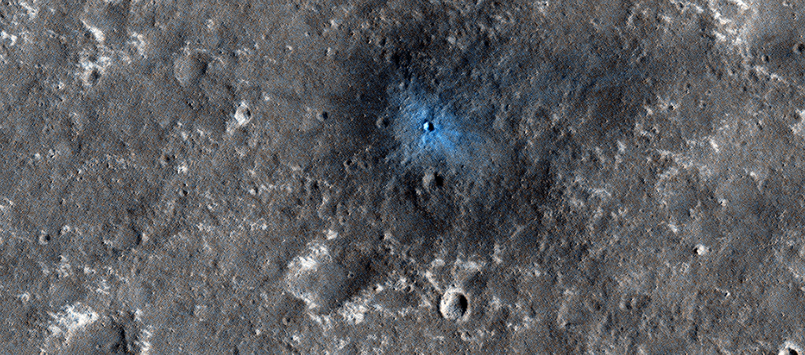

Nýr árekstragígur nærri lendingarstað InSight geimfars NASA
Á þessari nýlegu ljósmynd frá HiRISE, sem tekin var til að skoða lendingarstað leiðangursins, sést áberandi gígur með mjög skörpum börmum og efnisslettu sem er dekkri og blárri en næstum öll rykhula svæðisins. Áreksturinn hlýtur því að hafa orðið mjög nýlega þar sem ekki hefur gefist nægur tími fyrir ryk úr lofthjúpnum að þekja og lýsa svæðið á ný.
uahirise.org/is/ESP_037328_1845

